Slide 1
テストコード推薦ツール評価実験結果
M2 倉地 亮介

Slide 2
評価実験の概要
1人で3つのコード片に対してテストコードを書いてもらう
1回目は、何も使わずテストコードを書く(20分)
2回目は、テスト推薦ツールを使って書く(20分)
3回目は、何も使わないまたはツールを利用して書く(20分)
※ 1回目に推薦ツールを使う場合もある
アンケート回答
調査すること
自身で納得するまでのテストコード作成時間(最大20分)
テストコードの品質(テストスメルの有無)
Notes:
1から3までの問題ですが、終了基準としては、自身が納得できるまでテストコードを書いた時、(つまりこれ以上のテストは必要ないなと思った時やこれ以上テスト項目が思いつかないときです)
これに達した人は私に伝えて問題を終了して下さい
ただ一応、最大で20分の時間を設けています
あとこの実験問題の割り当てですが、人によってやる問題の順番がちがうので、他の人が早く終わっても違う問題なので焦らずにテストコードを作成してください
時間を忘れず図る

Slide 3
RQ1:ツールの利用はカバレッジ(命令網羅C0)に影響するか？

Slide 4
RQ1:ツールの利用はカバレッジ(分岐網羅C1)に影響するか？

Slide 5
RQ2:ツールの利用はテストコード作成時間にどのような影響を与えるか？

Slide 6
RQ3:推薦ツールの利用はテストコードの品質にどのような影響があるか？

Slide 7
RQ1:ツールの利用はカバレッジ(命令網羅C0)に影響するか？

Slide 8
RQ1:ツールの利用はカバレッジ(分岐網羅C1)に影響するか？

Slide 9
RQ1:ツールの利用はカバレッジ(分岐網羅C1)に影響するか？

Slide 10
RQ1:ツールの利用はカバレッジ(命令網羅C0)に影響するか？

Slide 11
RQ1:ツールの利用はカバレッジ(分岐網羅C1)に影響するか？

Slide 12
RQ1:ツールの利用はカバレッジ(命令網羅C0)に影響するか？

Slide 13
RQ1:ツールの利用はカバレッジ(分岐網羅C1)に影響するか？

Slide 14
RQ1:ツールの利用はカバレッジ(命令網羅C0)に影響するか？

Slide 15
RQ1:ツールの利用はカバレッジ(分岐網羅C1)に影響するか？

Slide 16
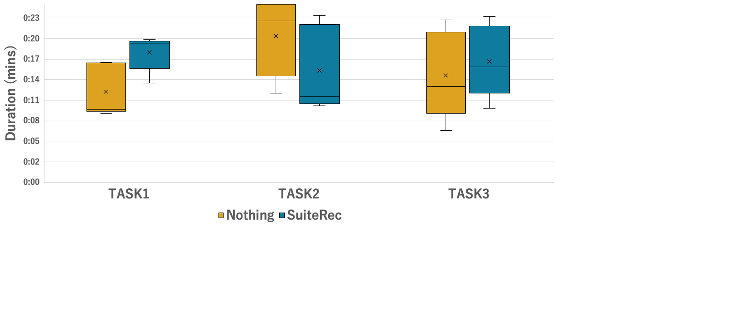
RQ2:ツールの利用はテストコード作成時間にどのような影響を与えるか？

Slide 17
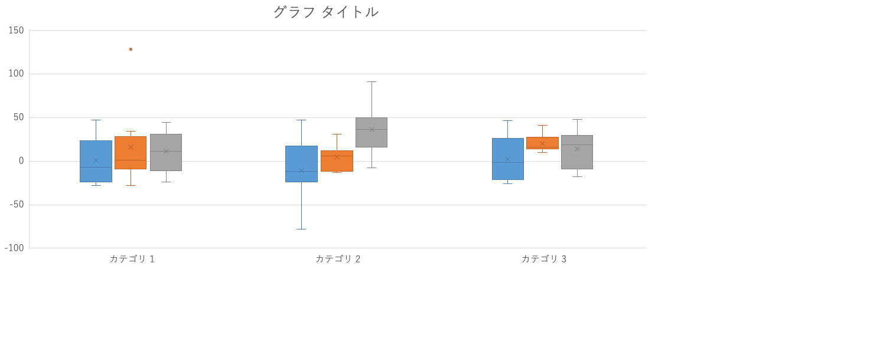

Slide 18
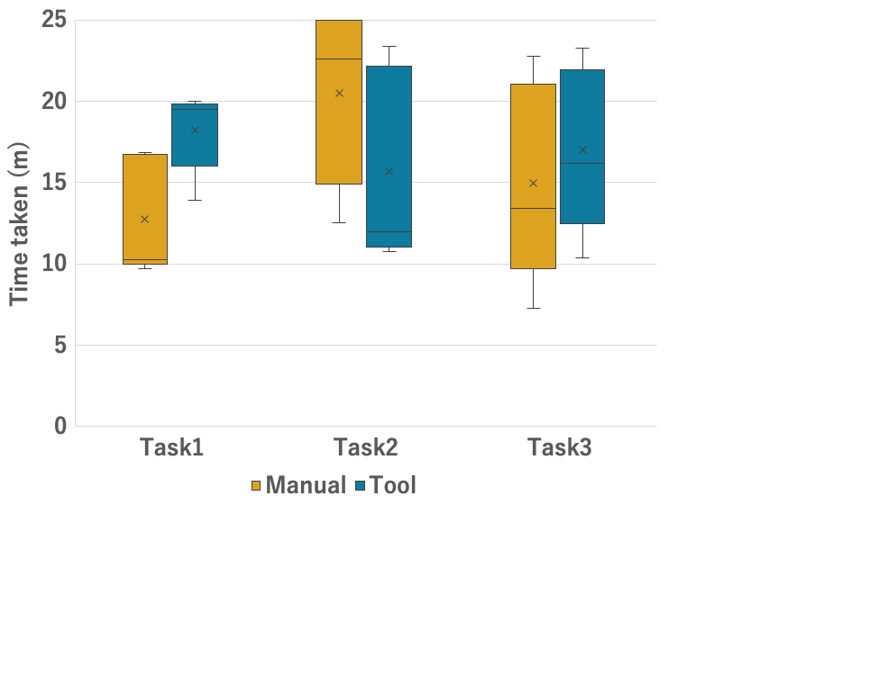

Slide 19
RQ3:推薦ツールの利用はテストコードの品質にどのような影響があるか？

Slide 20
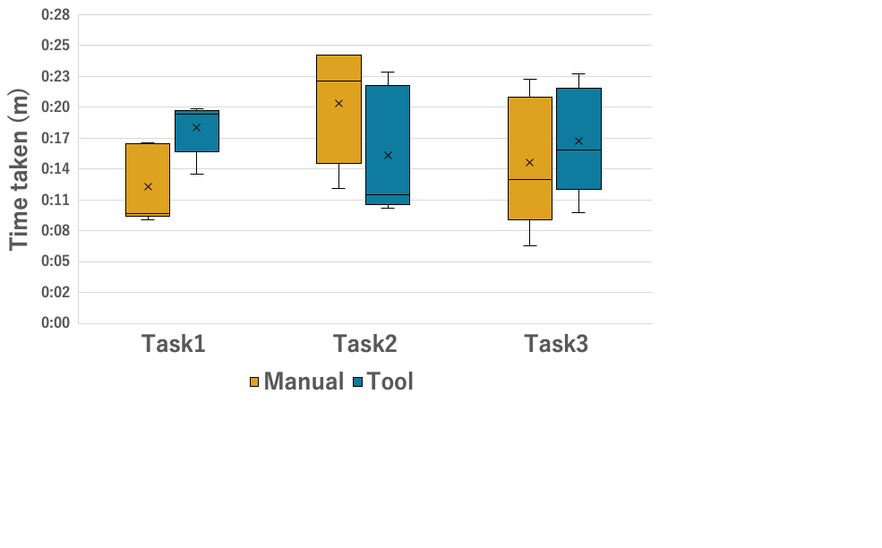
RQ2:ツールの利用はテストコード作成時間にどのような影響を与えるか？

Slide 21
RQ3:推薦ツールの利用はテストコードの品質にどのような影響があるか？

Slide 22
RQ1:ツールの利用はカバレッジ(分岐網羅C1)に影響するか？

Slide 23
RQ1:ツールの利用はカバレッジ(分岐網羅C1)に影響するか？
Manual
Tool

Slide 24
RQ1:ツールの利用はカバレッジ(分岐網羅C1)に影響するか？

Slide 25
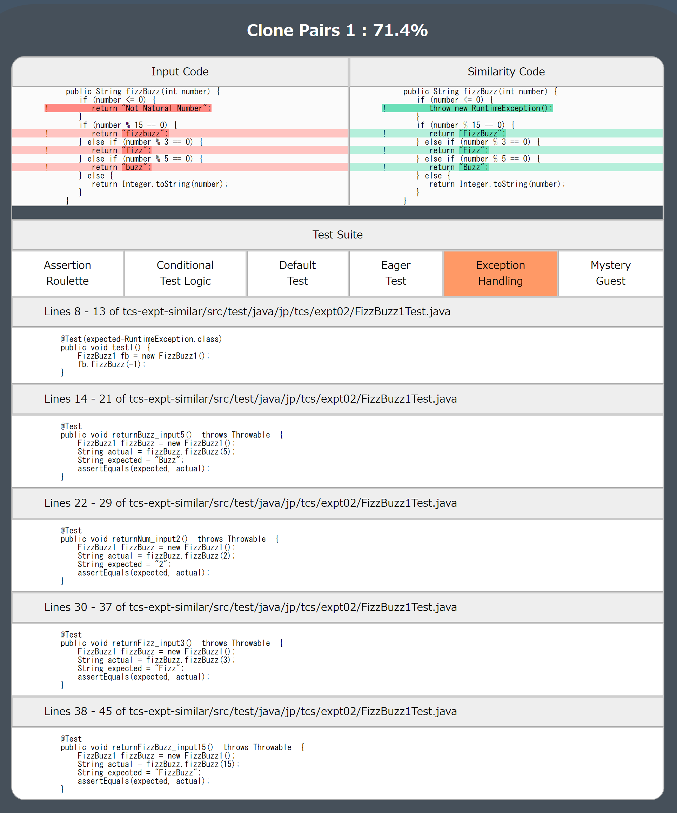
3
1
2
4
5

